Slide 1
Chapter 8: Relational Database Design (2)

Slide 2
不良的模式设计
各种异常
现象
部分函数依赖、传递函数依赖
症由
不良的数据依赖
Armstrong公理、属性集的闭包、函数依赖的推导、候选码的计算、函数依赖集的等价和最小覆盖
工具
函数依赖的运算
模式分解的定义、保持函数依赖分解和保持无损连接分解的判定和分解算法
模式分解
方法
良好的模式设计
1NF、2NF、3NF、BCNF、4NF
规范

Slide 3
关系模式的分解和问题
SCD(SNO,SN,AGE,DEPT,MN,CNO,SCORE)
S(SNO,SN,AGE,DEPT)
SC(SNO,CNO,SCORE)
D(DEPT,MN)
我们可以通过把一个关系模式的分解成多个关系模式，以解决它的插入、删除和更新操作所带来的一些问题。
为了在分解要保证原来模式所满足的特性，要求分解处理具有无损连接和保持函数依赖。

Slide 4
模式的分解
定义 关系模式R<U,F>的一个分解：
ρ={ R₁<U₁,F₁>，R₂<U₂,F₂>，…，R_{n}<U_{n},F_{n}>}
U=U₁∪U₂∪…∪U_{n}，且不存在 U_{i} ⊆ U_{j}，F_{i} 为 F在 U_{i} 上的投影

Slide 5
模式的分解
Sno | Sdept | Sloc
95001 | CS | A
95002 | IS | B
95003 | MA | C
95004 | IS | B
95005 | PH | B

Slide 6
模式的分解
  1. SL分解为下面三个关系模式：
  SN(Sno)
  SD(Sdept)
  SO(Sloc)
Sno | Sdept | Sloc
95001 | CS | A
95002 | IS | B
95003 | MA | C
95004 | IS | B
95005 | PH | B

Slide 7
分解后的关系为：
Sno
95001
95002
95003
95004
95005
Sdept
CS
IS
MA
PH
Sloc
A
B
C
分解后的数据库丢失了许多信息。例如无法查询95001学生所在学院或所在宿舍

Slide 8
模式的分解
Sno | Sdept | Sloc
95001 | CS | A
95002 | IS | B
95003 | MA | C
95004 | IS | B
95005 | PH | B
  2. SL分解为下面二个关系模式：
  NL(Sno, Sloc)
  DL(Sdept, Sloc)
  分解后的关系为：
Sno | Sloc
95001 | A
95002 | B
95003 | C
95004 | B
95005 | B
Sdept | Sloc
CS | A
IS | B
MA | C
PH | B

Slide 9
模式的分解
NL DL比原来的SL关系多了3个元组
无法知道95002、95004、95005究竟是哪个学院的学生
元组增加了，信息丢失了
NL DL
Sno | Sloc | Sdept
95001 | A | CS
95002 | B | IS
95002 | B | PH
95003 | C | MA
95004 | B | IS
95004 | B | PH
95005 | B | IS
95005 | B | PH

Slide 10
模式的分解
Sno | Sdept | Sloc
95001 | CS | A
95002 | IS | B
95003 | MA | C
95004 | IS | B
95005 | PH | B
  3. 将SL分解为下面二个关系模式：
ND(Sno, Sdept)
NL(Sno, Sloc)
分解后的关系为：
信息没有丢失
Sno | Sdept
95001 | CS
95002 | IS
95003 | MA
95004 | IS
95005 | PH
Sno | Sloc
95001 | A
95002 | B
95003 | C
95004 | B
95005 | B
Sno | Sdept | Sloc
95001 | CS | A
95002 | IS | B
95003 | MA | C
95004 | IS | B
95005 | PH | B
⇒

Slide 11
关系模式分解的标准
三种模式分解的等价定义
⒈ 分解具有无损连接性
⒉ 分解要保持函数依赖
⒊ 分解既要保持函数依赖，又要具有无损连接性

Slide 12
具有无损连接性的模式分解
关系模式R<U,F>的一个分解
ρ={ R₁<U₁,F₁>，R₂<U₂,F₂>， …，R_{n}<U_{n},F_{n}>}
若R与R₁、R₂、…、R_{n}自然连接的结果相等，则称关系模式R的这个分解ρ具有无损连接性(Lossless join)
具有无损连接性的分解保证不丢失信息
无损连接性不一定能解决插入异常、删除异常、修改复杂、数据冗余等问题

Slide 13
模式分解中存在的问题
无损分解
R(A, B, C)
∏_{AB}(R)
∏_{BC}(R)
∏_{AB}(R)
∏_{BC}(R)
A | B | C
1 | 1 | 2
2 | 2 | 1
A | B
1 | 1
2 | 2
B | C
1 | 2
2 | 1
A | B | C
1 | 1 | 2
2 | 2 | 1
R(A, B, C)
∏_{AB}(R)
∏_{BC}(R)
∏_{AB}(R)
∏_{BC}(R)
A | B | C
1 | 1 | 1
2 | 1 | 2
A | B
1 | 1
2 | 1
B | C
1 | 1
1 | 2
A | B | C
1 | 1 | 1
1 | 1 | 2
2 | 1 | 1
2 | 1 | 2
有损分解

Slide 14
定理
如果R的分解为ρ＝{R₁,R₂}，F为R上的函数依赖集合，分解ρ具有无损连接性的充分必要条件为：
R₁ ∩R₂ →(R₁-R₂)
或 R₁ ∩R₂ →(R₂-R₁)
两个模式的公共属性可以函数确定其中一个模式

Slide 15
举例：
设R=<U,F>, U={ABC},F={A→B},证明ρ₁＝｛R₁(AB), R₂(AC)} 是无损连接，ρ₂＝｛R₁(AB),R₃(BC)}不是无损连接。
解：
ρ₁={R₁(AB), R₂(AC)}
R₁∩R₂ = A, R₁－R₂ = B
由A → B ，得到ρ₁是无损连接分解
ρ₂={R₁(AB), R₂(BC)}
R₁∩R₂ = B, R₁－R₂ = A, R₂－R₁ = C
B→A, B→C均不成立，所以ρ₁不是无损连接分解

Slide 16
保持函数依赖的分解
保持关系模式分解等价的另一个重要条件是关系模式的函数依赖集在分解后仍在数据库模式中保持不变。
即关系模式R 到ρ={R₁,R₂…R_{k}}的分解，应使函数依赖集F，被F在这些R_{i}上的投影蕴涵

Slide 17
保持函数依赖的模式分解
设关系模式R<U,F>被分解为若干个关系模式
R₁<U₁,F₁>，R₂<U₂,F₂>，…，R_{n}<U_{n},F_{n}>
(其中U=U₁∪U₂∪…∪U_{n}，且不存在U_{i} ⊆ U_{j}，F_{i}为F在U_{i}上的投影)，若F所逻辑蕴含的函数依赖一定也由分解得到的某个关系模式中的函数依赖F_{i}所逻辑蕴含，则称关系模式R的这个分解是保持函数依赖的(Preserve dependency)。

Slide 18
保持函数依赖的分解
保持函数依赖的模式分解
  Z是U的子集，函数依赖集合F在Z上的投影定义为
  ∏_{Z}(F) = {X→Y | X→Y∈F⁺ ∧ XY ⊆ Z}
  设ρ = {R₁, R₂, …, R_{n}}是关系模式R<U , F>的一个分解，如果F⁺ = ( ∏R_{i}(F))⁺，则称ρ是保持函数依赖的分解

Slide 19
保持函数依赖的分解
如何判断分解保持函数依赖？
F⁺ = ( F_{i})⁺ ⇔ F⁺ ⊆ ( F_{i} )⁺, ( F_{i} )⁺ ⊆ F⁺
如对于{ABC，{A→B , B→C}}的分解
{<AB, {A→B}>，<AC, {A→C}>}
思考：B→C ∈ {A→B，A→C}⁺ ?
检验：C∈ ？

Slide 20
模式的分解
如果一个分解具有无损连接性，则它能够保证不丢失信息。
如果一个分解保持了函数依赖，则它可以减轻或解决各种异常情况。
分解具有无损连接性和分解保持函数依赖是两个互相独立的标准。具有无损连接性的分解不一定能够保持函数依赖。同样，保持函数依赖的分解也不一定具有无损连接性。

Slide 21
保持函数依赖的分解
  关系模式R<U, F>
  U = {CITY, ST, ZIP},
  F = {(CITY, ST) → ZIP, ZIP → CITY}
  ρ = {R₁ = {ST, ZIP}, R₂ = {CITY, ZIP}}
  R₁∩R₂ ={ZIP}, R₂－R₁ ={CITY}
  ∵ R₁∩R₂ → R₂－R₁ ∴分解是无损的
  ∏R₁(F) = {}， ∏R₂(F) = {ZIP → CITY}
  ∏R₁(F) ∪ ∏R₂(F) = {ZIP → CITY}
  丢失了函数依赖(CITY, ST) → ZIP

Slide 22
练习
分析下列分解是否具有无损连接和保持FD的特点。
1、R(ABC),F={C→A}, ρ={AC,BC}
2、R(ABC),F={C→B,A→B}, ρ={AC,BC}
3、R(ABC),F={C→A}, ρ={AB,AC}
4、R(ABC),F={C→A,B→C}, ρ={AB,AC}
1、无损，保持FD
2、无损，不保持FD,丢失A→B
3、有损分解，保持FD
4、有损，不保持FD(丢失B→C)

Slide 23
1、试求F在ρ的每个模式上的投影？
2、ρ保持函数依赖吗？为什么？
题目：设关系模式R(A,B,C,D)F是R上成立的FD集，F={A→B,B→C,A→D,D→C}, ρ={AB,AC,BD,CD}是R的一个分解。
F在AB,AC, BD,CD上的投影分别为｛A→B｝,｛A→C｝,ø,｛D→C｝丢失了B→C,A→D,
所以此分解不保持函数依赖

Slide 24
不良的模式设计
各种异常
现象
部分函数依赖、传递函数依赖
症由
不良的数据依赖
Armstrong公理、属性集的闭包、函数依赖的推导、候选码的计算、函数依赖集的等价和最小覆盖
工具
函数依赖的运算
模式分解的定义、保持函数依赖分解和保持无损连接分解的判定和分解算法
模式分解
方法
良好的模式设计
1NF、2NF、3NF、BCNF、4NF
规范

Slide 25
范式
定义
  范式是对关系的不同数据依赖程度的要求
  通过模式分解将一个低级范式转换为若干个高级范式的过程称作规范化（概念的纯粹化）
1NF
2NF
3NF
BCNF
4NF
5NF

Slide 26
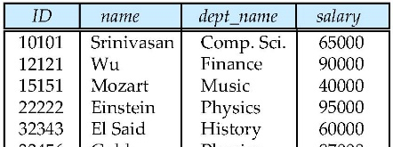
范式的作用
数据需求
E-R设计
关系模式规范化
关系模式设计
1、有无各种数据异常？
2、符合哪级范式？
3、是否需要改造为更高范式？
4、进一步改造修正关系模式的设计直至符合要求。
instructor (ID, name, dept_name, salary )
student(ID, name, dept_name,tot_cred)
advisor(s_ID,i_ID)
department(dept_name,building, budget)
数据库定义
数据库存储
create table instructor (ID varchar(5),……)
create table student(ID varchar(5),……)
create table advisor(s_ID varchar(5),……)
create table department(dept_name……)

Slide 27
主属性与非主属性
主属性：候选码中的属性
非主属性：不包含在任何一个候选码中的属性称为非主属性
例子：
  学生（学号、姓名、性别、年龄）
  选修（学号、课程号、成绩）
  使用（职工编号、项目编号、机器编号）
  设关系R（A,B,C,D),同时满足AB→C, C→D, D→A,请问其主属性和非主属性分别是什么？
    由于其候选码是AB,BC和BD，因此A,B,C,D均为主属性。

Slide 28
1NF
定义：一个关系模式 R 满足第一范式，当且仅当 R 中每个属性的域都是原子的（不可再分的），即所有属性的值都是标量。
核心要求：
  表中无重复组。
  每一列都是单一数据类型的最小数据单元。
  通常需要有一个主码来确保行的唯一性。
SNO | CNO
S1 | C1
S1 | C2
S1 | C3
SNO | CNO
S1 | {C1，C2，C3}
1NF
对象－关系数据库
嵌套关系
传统数据库
平面关系

Slide 29
1NF
适合于查询每个学生的选修课程
适合于查询每门课程的选修学生
SNO | CNO
S1 | {C1，C2，C3}
SNO | CNO
{S1, S2, S3} | C1
两个都保存，数据冗余，更新困难
只保存一个，某些查询困难

Slide 30
1NF
原子粒度的选择
  分量是否需要再分，与具体应用有关。如果用到值的一部分，则需要进一步分割
  否则需要应用编码解析
只是查询出生日期
比较两人生肖是否相同
比较两人生日是否相同
姓名 | 生日
王军 | 68.7.10
张立 | 69.7.10
李明 | 80.3.28
姓名 | 年 | 月日
王军 | 68 | 7.10
张立 | 69 | 7.10
李明 | 80 | 3.28
姓名 | 年 | 月 | 日
王军 | 68 | 7 | 10
张立 | 69 | 7 | 10
李明 | 80 | 3 | 28

Slide 31
1NF
较细的原子粒度有助于标准化，施加约束，避免输入错误，从而提高数据质量
北京大学，北京，中国，100871，11/25/2006
中国，北京，北京大学，100871，25/11/2006
国家 | 城市 | 单位 | 邮编 | 年 | 月 | 日
中国 | 北京 | 北京大学 | 100871 | 2006 | 11 | 25

Slide 32
2NF
SNO | SN | SD | DEAN | CNO | G
S01 | 杨明 | D01 | 思齐 | C01 | 90
S02 | 李婉 | D01 | 思齐 | C01 | 87
S01 | 杨明 | D01 | 思齐 | C02 | 92
S03 | 刘海 | D02 | 述圣 | C01 | 95
S04 | 安然 | D02 | 述圣 | C02 | 78
S05 | 乐天 | D03 | 省身 | C01 | 82
SNO |  | SN |  | SD |  | DEAN |  | CNO |  | G

Slide 33
2NF
S(SNO, SN,SD,DEAN,CNO,G)
不良特性
  插入异常：如果学生没有选课，关于他的个人信息及所在系的信息就无法插入
  删除异常：如果删除学生的选课信息，则有关他的个人信息及所在系的信息也随之删除了
  更新异常：如果学生转系，若他选修了k门课，则需要修改k次
  数据冗余：如果一个学生选修了k门课，则有关他的所在系的信息重复

Slide 34
2NF
定义：一个关系模式 R 满足第二范式，当且仅当：
  R 满足第一范式。
  每一个非主属性都完全函数依赖于 R 的每一个候选码。
核心要求：
  消除非主属性对任何候选码的部分函数依赖。
  此范式主要针对含有复合候选码的关系。
  上述S∉2NF，因为
  （SNO，CNO） SN
  （SNO，CNO） SD

Slide 35
2NF
改造
  非主属性有两种，一种完全依赖于候选码，一种部分依赖于候选码
  将S分解为：
  SC(SNO , CNO , G)
  S_SD(SNO, SN , SD , DEAN)
快速热身
  关系模式R（A，B，C，D），唯一候选码为AB，给出它的一个函数依赖集，使得R属于1NF而不属于2NF
  F = {……, A→C,…...} 或 F = {……, B→C,…...}
  或 F = {……, A→D,…...} 或 F = {……, B→D,…...}

Slide 36
分解说明
一个1NF，但非2NF的关系总是可以被分解成为一组2NF的关系
规范化过程中通过一组投影运算消除部分依赖，建议作如下分解(第一步分解)
  已知关系R(A,B,C,D), (A,B)为唯一候选码，即(A,B) → C, (A,B) → D，且A → D, 则将R分解成为两个投影:
  R1(A,D), A为唯一候选码
  R2(A,B,C), (A,B)为唯一候选码，A为外码
  这样，R可以通过R1和R2的自然连接运算得以恢复解的无损连接性

Slide 37
习题
设有一个记录各个球队队员每场比赛进球的关系模式如下所示：
R(队员ID，比赛场次，进球数，球队名，队长ID)
若规定每个队员只能属于一个球队，每个球队只有一个队长，要求：
1）写出关系模式R的基本函数依赖和候选码。
2）说明R不是2NF模式的理由，并把R分解成2NF模式集。

Slide 38
习题
每个队员只能属于一个球队
  队员ID→球队名
每个球队只有一名队长
  球队名→队长ID
每个队员每场比赛只有一个进球数
  （队员ID，比赛场次）→进球数
因此，唯一候选码为（队员ID，比赛场次）

Slide 39
习题
因此，R中F的正则覆盖为：
  队员ID→（球队名，队长ID）
  （队员ID，比赛场次）→进球数
第一个FD是部分函数依赖，因此不是2NF
分解为：
  R1（队员ID，球队名，队长ID）
  R2（队员ID，比赛场次，进球数）

Slide 40
3NF
SNO | CNO | G
S01 | C01 | 90
S02 | C01 | 87
S01 | C02 | 92
S03 | C01 | 95
S04 | C02 | 78
S05 | C01 | 82
SNO | SN | SD | DEAN
S01 | 杨明 | D01 | 思齐
S02 | 李婉 | D01 | 思齐
S03 | 刘海 | D02 | 述圣
S04 | 安然 | D02 | 述圣
S05 | 乐天 | D03 | 省身
SNO |  | SN |  | SD |  | DEAN
SNO |  | CNO |  | G

Slide 41
3NF
  S_SD(SNO , SN , SD , DEAN)
不良特性
  插入异常：如果系中没有学生，则有关系的信息就无法插入
  删除异常：如果学生全部毕业了，则在删除学生信息的同时有关系的信息也随之删除了
  更新异常：如果学生转系，不但要修改SD，还要修改DEAN，如果换系主任，则该系每个学生元组都要做相应修改
  数据冗余：每个学生都存储所在系的系主任的信息

Slide 42
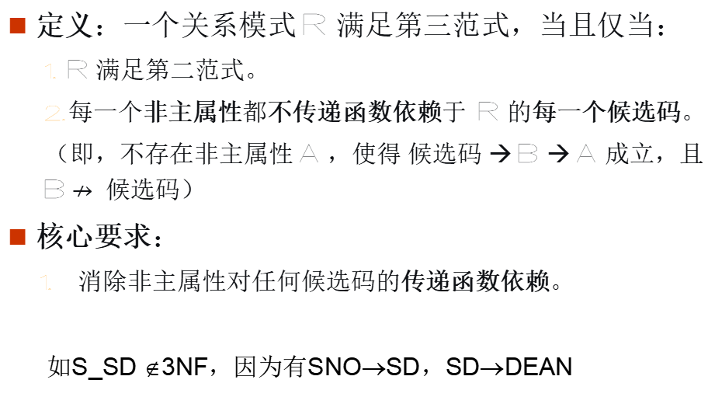
3NF
定义：一个关系模式 R 满足第三范式，当且仅当：
  R 满足第二范式。
  每一个非主属性都不传递函数依赖于 R 的每一个候选码。
  （即，不存在非主属性 A ，使得 候选码 → B → A 成立，且 B $↛$候选码）
核心要求：
  消除非主属性对任何候选码的传递函数依赖。
  如S_SD ∉3NF，因为有SNO→SD，SD→DEAN

Slide 43
3NF
SNO | SN | SD
S01 | 杨明 | D01
S02 | 李婉 | D01
S03 | 刘海 | D02
S04 | 安然 | D02
S05 | 乐天 | D03
SD | DEAN
D01 | 思齐
D02 | 述圣
D03 | 省身
改造
  将S分解为
  STUDENT(SNO , SN , SD)
  DEPT(SD , DEAN)
快速热身
  关系模式R（A，B，C，D），唯一候选码为AB，给出它的一个函数依赖集，使得R属于2NF而不属于3NF
F = {……, C→D,…...} 或 F = {……, D→C,…...}

Slide 44
分解说明
一个2NF，但非3NF的关系总是可以被分解成为一组3NF的关系
规范化过程中通过一组投影运算消除传递依赖，建议作如下分解(第二步分解)
  已知关系R(A,B,C), A为唯一候选码(A → B, A → C)，且B → C,
  则将R分解成为两个投影:
  R1(B,C), B为唯一候选码
  R2(A,B), A为唯一候选码，B为外码
  这样，R可以通过R1和R2的自然连接运算得以恢复，分解满足分解的无损连接性

Slide 45
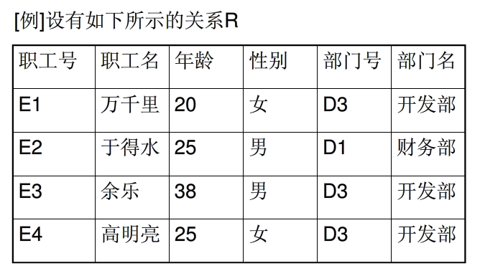
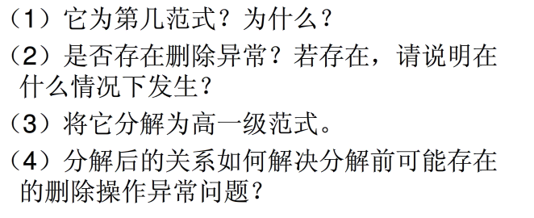
习题

Slide 46
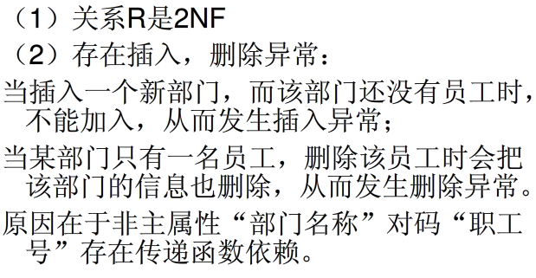
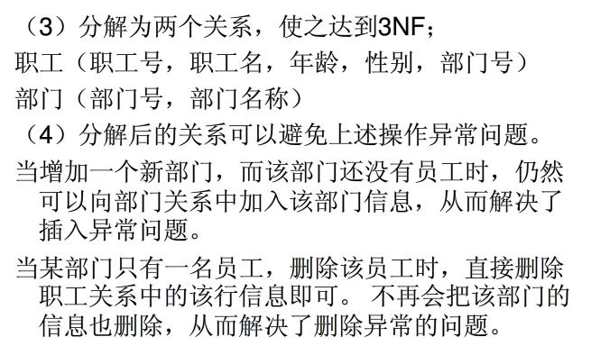
习题

Slide 47
习题
假设某商业集团数据库中有一关系模式R如下：
R (商店编号，商品编号，数量，部门编号，部门负责人)
如果规定：
(1) 每个商店的每种商品只在一个部门销售；
(2) 每个商店的每个部门只有一个部门负责人；
(3) 每个商店的每种商品只有一个库存数量。
试回答下列问题：
(1) 根据上述规定，写出关系模式R的基本函数依赖；
(2) 找出关系模式R的候选码；
(3) 试问关系模式R最高已经达到第几范式？为什么？
(4) 如果R不属于3NF，请将R分解成3NF模式集。

Slide 48
习题
(1) 有三个函数依赖：
(商店编号，商品编号) →部门编号
(商店编号，商品编号) →(商店编号，部门编号) →部门负责人
(商店编号，商品编号) →数量
(2) R的候选码是 (商店编号，商品编号)
(3) 因为R中存在着非主属性"部门负责人"对候选码 (商店编号、商品编号)的传递函数依赖，所以R属于2NF，R不属于3NF。
(4) 将R分解成：
R1 (商店编号，商品编号，数量，部门编号)
R2 (商店编号，部门编号，部门负责人)

Slide 49
BCNF
STC(SNO , TNO , CNO)
每位老师只教授一门课
TNO → CNO
某学生选定一门课，就对应一位老师
(SNO，CNO) → TNO
候选码
(SNO，TNO) and (SNO，CNO)
SNO
TNO
CNO
  STC ∈ 3NF ？

Slide 50
BCNF
SNO | TNO | CNO
s1 | t1 | c1
s2 | t2 | c2
s3 | t3 | c2
s3 | t1 | c1

Slide 51
BCNF
STC(SNO , TNO , CNO)
不良特性
  插入异常：如果没有学生选修某位老师的任课，则该老师担任课程的信息就无法插入
  删除异常：删除学生选课信息，会删除掉老师的任课信息
  更新异常：如果老师所教授的课程有所改动，则所有选修该老师课程的学生元组都要做改动
  数据冗余：每位学生都存储了有关老师所教授的课程的信息
症由：
TNO → CNO，属性对码的不良依赖

Slide 52
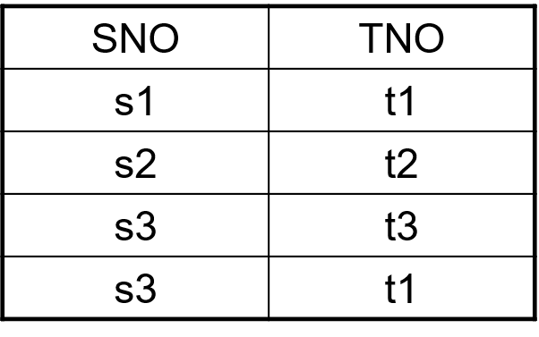
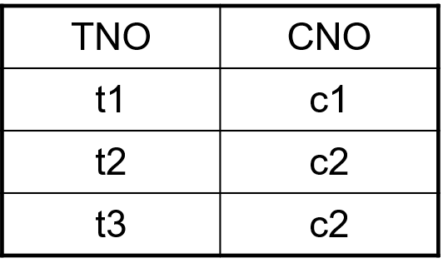
BCNF
定义：一个关系模式 R 满足第BC范式，当且仅当：
  R 满足第一范式。
  对于 R 中的每一个非平凡的函数依赖 X → Y，其决定因素 X 必须是一个超码（即 X 包含 R 的某个候选码）。
核心要求：
  比3NF更严格。在所有情况下，→的左侧都必须是超码。
  如STC ∉ BCNF，因为TNO → CNO，而TNO不含有任何完整候选码，如下改造:

Slide 53
习题
学生选课(学号, 课程号, 身份证号, 成绩) 问题：满足2NF?3NF?BCNF?
1. 列出所有的函数依赖关系
(学号, 课程号) → 成绩
(学号, 课程号) → 身份证号
(身份证号, 课程号) → 成绩
(身份证号, 课程号) → 学号
学号 → 身份证号
身份证号 → 学号
2. 确定候选码 (Candidate Keys)
(学号, 课程号) 可以唯一确定一条记录（哪个学生选了哪门课，以及他的成绩和身份证号）；(身份证号, 课程号) 同样可以唯一确定一条记录（哪个身份证的人选了哪门课）。没有更小的属性集能唯一标识元组。
因此，候选码是：CK1 = (学号, 课程号)， CK2 = (身份证号, 课程号)。。

Slide 54
3. 确定主属性 (Prime Attributes) 与非主属性 (Non-Prime Attributes)
主属性：出现在至少一个候选码中的属性。
学号 (在CK1中)，课程号 (在CK1和CK2中)，身份证号 (在CK2中)
所以，主属性有三个：学号，课程号，身份证号。
非主属性：不属于任何候选码的属性。
在这个表中，只有 成绩 一个属性不属于任何候选码。所以，唯一的非主属性是 成绩
4. 判断第二范式
2NF要求：每一个非主属性必须完全函数依赖于每一个候选码。
检查非主属性 成绩：
成绩 是否完全依赖于 CK1 (学号, 课程号)？是的。
成绩 是否完全依赖于 CK2 (身份证号, 课程号)？是的。
结论：该关系模式满足第二范式。

Slide 55
5. 判断第三范式
3NF要求：满足2NF，且所有非主属性既不部分依赖于候选码，也不传递依赖于候选码。
非主属性 成绩 直接、完全地依赖于两个候选码，不存在传递依赖。
结论：该关系模式也满足第三范式。
6. 判断BCNF
BCNF要求：对于每一个非平凡的函数依赖 X → Y，X 必须是一个超码。
我们来列出所有重要的函数依赖：
学号 → 身份证号 (问题所在！ 学号 本身不是超码)
身份证号 → 学号 (问题所在！ 身份证号 本身不是超码)
结论：该关系模式不满足BCNF。

Slide 56
习题
关系模式 WPE（Wno，Pno，Eno，Quantity）记录仓库的配件管理情况，其中 Wno 表示仓库号，Pno表示配件号，Eno 表示职工号，Quantity表示数量。
  一个仓库有多个职工
  一个职工仅在一个仓库工作
  每个仓库里一种型号的配件由专人负责
  一个人可以管理几种配件
  同一种型号的配件可以分放在几个仓库中
问题：符合2NF?3NF?BCNF？
  候选码：
  （Wno，Pno）和（Pno，Eno）
  由于Eno→Wno，所以不满足BCNF 的要求

Slide 57
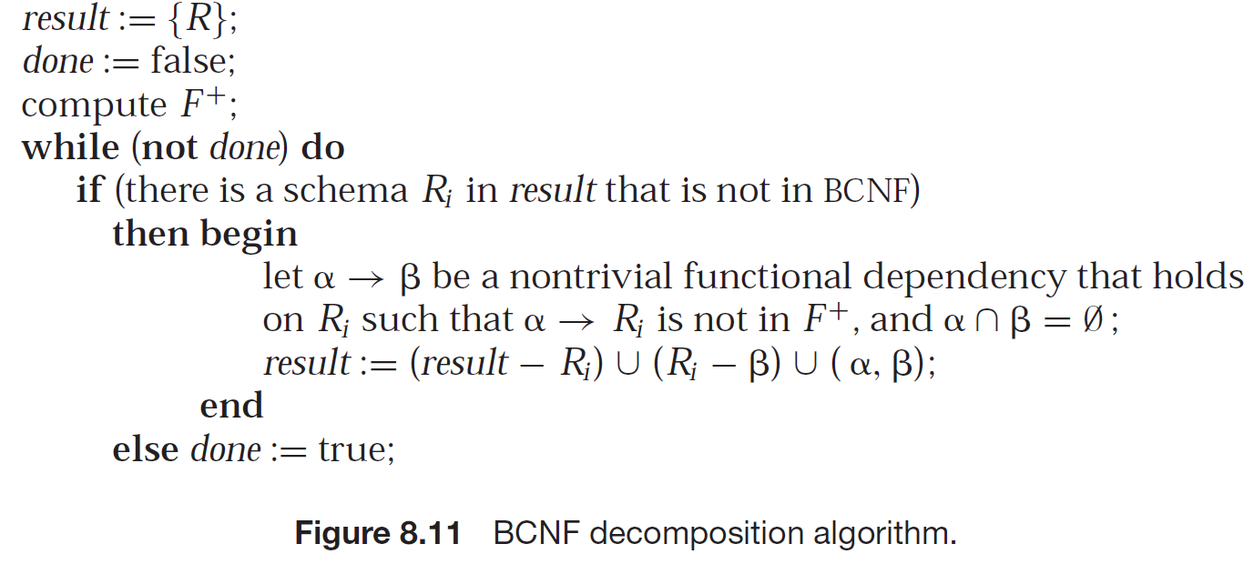
关系模式的分解算法
算法：（达到BCNF无损连接分解算法）

Slide 58
关系模式的分解算法
示例：R=<U, F>，U={A，B，C，D，E}
F={A→B，B→C，(A,D)→E} ,求R的一个BCNF分解
  解：1. 求候选码
  码是{AD}
  2. 检查A→B，由于A不是候选码，因此
  U₁={A，B} , F₁={A→B}
  U₂={A, C, D, E}, F₂={A→C, (A,D)→E}
  3. 检查A→C，由于A不是候选码，因此
  U₁ = {A, B}, F₁={A→B}
  U₂ = {A, C}, F₂={A→C}
  U₃ = {A, D, E}, F₃ = {(A,D)→E}

Slide 59
关系模式的分解算法
示例：U=(SNO，TNO，CNO)
F={(SNO，CNO)→TNO, TNO→CNO}
  解：不属于BCNF，分解为
  U₁=(SNO，TNO)，
  U₂=(TNO，CNO)，F₂={TNO→CNO}
  丢失了函数依赖(SNO，CNO)→TNO，原来一个学生选修一门课程时，只能对应一个老师；在新的关系模式下现在一个学生选修一门课程时，可能会对应多个老师。
  关系分解为BCNF，不一定能保持函数依赖

Slide 60
关系模式的分解算法
  结论：若要求分解保持函数依赖，那么分解后的模式总可以达到3NF，但不一定能达到BCNF
  达到3NF且保持函数依赖的无损分解算法
    原书图8-12

Slide 61
P-PROVINCE,C-CITY,S-STREET,Z-ZIP
设有关系模式R(SNO, SN, P, C, S, Z)
F={SNO→SN, SNO→P, SNO→C, SNO→S, SNO→Z, {P,C,S}→Z, Z→P, Z →C}，试分解R为3NF。
解：
  求F的最小覆盖Fc={SNO→{SN,P,C,S}, {P,C,S}→Z, Z→{P,C}}
  根据上述算法，则分解为R1={SNO, SN,P,C,S}, R2={P,C,S,Z}, R3={Z,P,C}, ∵R3⊆R2, 去掉R3
  R1={SNO, SN,P,C,S}, F1={SNO→{SN,P,C,S}}
  R2={P,C,S,Z}, F2={ {P,C,S}→Z, Z→{P,C}}
  注意R1,R2均属于3NF，但R1属于BCNF，R2不属于BCNF，若进一步将R2分解为{P,C,Z}和{S,Z}，则均为BCNF，但丢失了函数依赖Z→{P,C}.

Slide 62
范式之间的关系
1NF
1NF
2NF
消除非主属性对候选码的部分函数依赖
3NF
BCNF
2NF
4NF
5NF
消除非主属性对候选码的传递函数依赖
3NF
消除主属性对候选码的传递函数依赖
BCNF

Slide 63
一般看法
分解通常使得对复杂查询的回答的效率更差，因为在查询求值期间必须执行额外的连接。
分解使得对简单查询的回答更有效，因为这种查询通常涉及相同关系的一小部分属性
分解通常使得简单的更新事务更有效
分解能降低存储空间的要求，因为它一般能消除冗余数据
如果冗余级别低，则分解会增加存储的需求

Slide 64
反范式/规范化设计
通过规范化可以分解得到一些结构简单的表，但是在查询时可能需要连接多个表，这造成了大量的数据库逻辑运算，从而降低了查询效率
在具体环境下，为了提高查询效率，可以在特定的表中引入一些额外的属性
数据库设计运行存在合理冗余
规范化和反规范化是相互矛盾的，在具体应用环境中，需要数据库设计者仔细分析和平衡

Slide 65
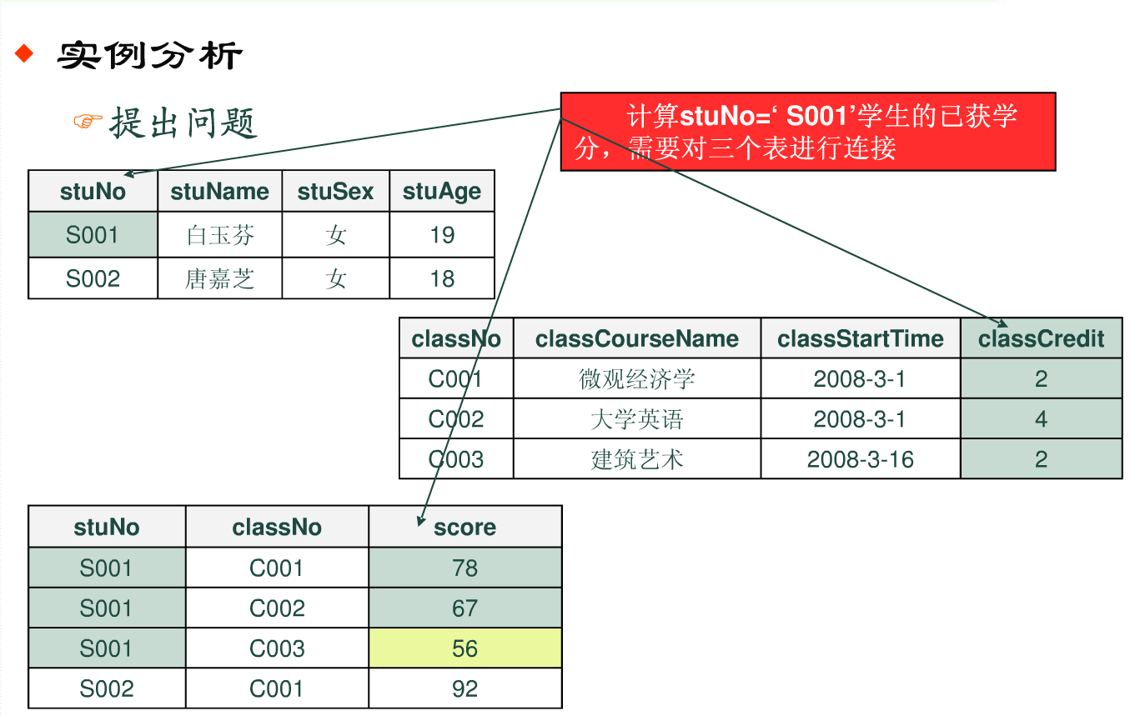
反范式/规范化设计

Slide 66
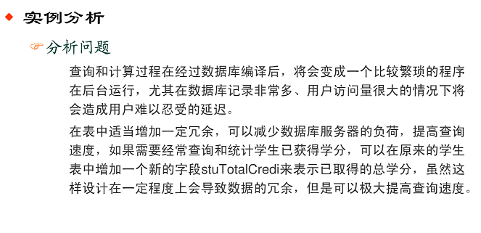
反范式/规范化设计

Slide 67
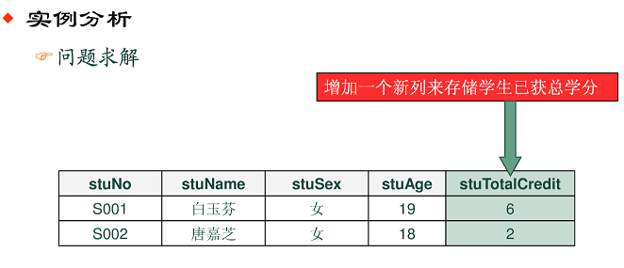
反范式/规范化设计

Slide 68
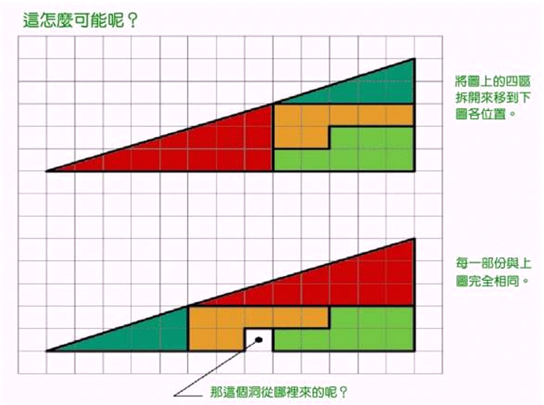

Slide 69
Assignment
1、8.29 d
2、Consider a relation schema R(A,B,C,D,E) and its functional dependencies, F={ A→C, C→A,B→AC, D→AC }, complete the following questions:
Compute (AD)⁺
Compute the candidate keys for R.
Compute the canonical cover Fc.
Is R in 3NF? If it is, justify your answer. If not, produce a decomposition of R into 3NF.(Ref. Figure 8.12)

Slide 70
3. Suppose that we have a schema R(A, B, C, D, E). You are given the following dependencies:
A → B
BC → E
ED → A
List all candidate keys for R.
Is R in 3NF? If it is, justify your answer. If not, produce a decomposition of R into 3NF. (Ref. Figure 8.12)
4. Which normal form do the schemas you obtained in Chapter 7 Exercise belong to? Is it possible to transform them into 3NF? And how?

Slide 71
End of Chapter 8(2)

